Slide 1
Formas de la Ecuación de la Recta

Slide 2
Índice:
Términos Generales
Formas de la Ecuación de la Recta:
Forma Canónica
Forma General
Forma Principal
Forma Matricial (Laplace)
Ecuación de Hess
Ecuación Segmentada de la Recta

Slide 3
Volver al Índice
Términos Generales
(x,y) = Es un punto en el Plano Cartesiano

Slide 4
Volver al Índice
Términos Generales
(Xo, Yo): Coordenadas de un Punto Conocido en el Plano Cartesiano por donde pasa la recta, por ejemplo en la ecuación;
Y-Yo = m(X – Xo)
(X, Y) no varían, Pero si lo hacen (Xo, Yo), sustituyéndose por las coordenadas del punto conocido.

Slide 5
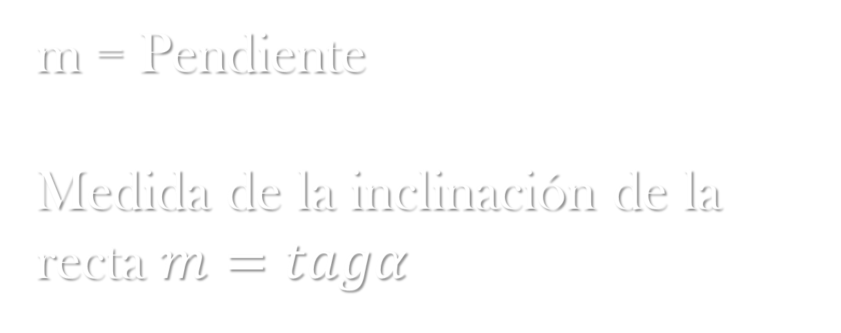
Volver al Índice
Términos Generales
m = Pendiente
Medida de la inclinación de la recta $m=tagα$

Slide 6
Volver al Índice
Términos Generales
Donde:
m = ∆Y
∆X

Slide 7
Volver al Índice
Términos Generales
También:
m = tan(φ)
Y
φ
m = tan (φ)
x

Slide 8
Volver al Índice
Las Formas de la Ecuación de la Recta que existen Son:
Forma Canónica
Forma General
Forma Principal
Forma Matricial (Laplace)
Ecuación Segmentada de la Recta
Ecuación de Hess
*Haz click para saltar a una forma específica

Slide 9
Volver al Índice
Forma Canónica
Se Expresa:
Y-Yo = m(X – Xo)
Donde (Xo, Yo) Son las coordenadas de un punto conocido en el Plano Cartesiano

Slide 10
Volver al Índice
Forma Canónica
Y
P
Nuestra recta “L”, pasa por los puntos P y Q
Aplicación:
Q
X
L
*P y Q, Son puntos, donde P = (1,6) y Q = (3,2), Trabajaremos con ellos

Slide 11
Volver al Índice
Forma Canónica
Respecto a la pendiente,
Sabemos que:
m = ∆Y
∆X

Slide 12
Volver al Índice
Forma Canónica
Entonces:
m = 6 - 2
1 - 3

Slide 13
Volver al Índice
Forma Canónica
Entonces:
m =
-2

Slide 14
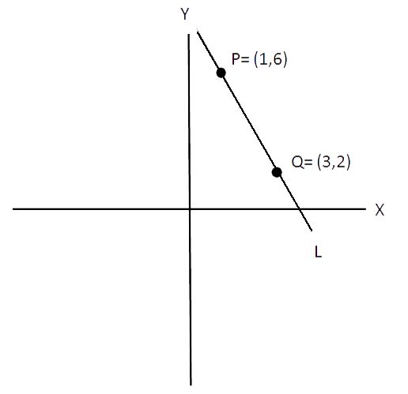
Volver al Índice
Forma Canónica
Teniendo los puntos (Xo, Yo) y la pendiente “m”, reemplazados en la Ecuación quedaría como:
Y-Yo = m(X – Xo)
Y-6 = -2(X – 1)

Slide 15
Volver al Índice
Forma General
Se Expresa:
Ax + By + C = 0

Slide 16
Volver al Índice
Forma General
Deducción desde la Forma Canónica:
Y-6 = -2(X –1)
Y-6 = -2X +2
Y-6 – 2 +2X = 0
Y +2X-8 = 0

Slide 17
Volver al Índice
Forma Principal
Se Expresa:
Y = mx + b
Donde “b” es el “coeficiente de posición”, punto donde la recta corta al eje Y

Slide 18
Volver al Índice
Forma Principal
Deducción desde la Forma General:
Y +2X-8 = 0
Y = -2X + 8

Slide 19
Volver al Índice
Forma Matricial
o de Laplace
Se Expresa:
X Y 1
X1 Y1 1
X2 Y2 1
= 0
Donde: (X1, Y1) y (X2, Y2), Son las coordenadas de los puntos por donde pasa la recta.

Slide 20
Volver al Índice
Forma Matricial
o de Laplace
Desarrollo de la matriz:
X Y 1
X1 Y1 1
X2 Y2 1
= 0
X Y 1
1 6 1
3 2 1
Reemplazamos:
= 0

Slide 21
Volver al Índice
Forma Matricial
o de Laplace
Desarrollo de la matriz:
X Y 1
X1 Y1 1
X2 Y2 1
Recuerda:

Slide 22
Volver al Índice
Forma Matricial
o de Laplace
Desarrollo de la matriz:
X Y 1
X1 Y1 1
X2 Y2 1
Para obtener

Slide 23
Volver al Índice
Forma Matricial
o de Laplace
Desarrollo de la matriz:
Y1 1
Y2 1
Para obtener
X

Slide 24
Volver al Índice
Forma Matricial
o de Laplace
Desarrollo de la matriz:
X Y 1
X1 Y1 1
X2 Y2 1
Debes eliminar toda la corrida donde se encuentra X, horizontal y vertical
Y1 1
Y2 1
X

Slide 25
Volver al Índice
Forma Matricial
o de Laplace
Desarrollo de la matriz:
X Y 1
X1 Y1 1
X2 Y2 1
Para Y
X1 1
X2 1
Y

Slide 26
Volver al Índice
Forma Matricial
o de Laplace
Desarrollo de la matriz:
X Y 1
X1 Y1 1
X2 Y2 1
Para 1
X1 Y2
X2 Y2
1

Slide 27
Volver al Índice
Forma Matricial
o de Laplace
Para desarrollar la matriz utilizaremos la fórmula:
Y1 1
Y2 1
-
X1 1
X2 1
X1 Y1
X2 Y2
X
Y
+ 1

Slide 28
Volver al Índice
Forma Matricial
o de Laplace
Desarrollo de la matriz:
X Y 1
X1 Y1 1
X2 Y2 1
= 0

Slide 29
Volver al Índice
Forma Matricial
o de Laplace
Desarrollo de la matriz:
X Y 1
1 6 1
3 2 1
Reemplazamos:
= 0

Slide 30
Volver al Índice
Forma Matricial
o de Laplace
Desarrollo de la matriz:
X Y 1
1 6 1
3 2 1
Reemplazamos:
= 0
Y1 1
Y2 1
X

Slide 31
Volver al Índice
Forma Matricial
o de Laplace
Desarrollo de la matriz:
X Y 1
1 6 1
3 2 1
Reemplazamos:
= 0
6 1
2 1
X

Slide 32
Volver al Índice
Forma Matricial
o de Laplace
Desarrollo de la matriz:
X Y 1
1 6 1
3 2 1
Reemplazamos:
= 0
6 1
2 1
-
1 1
3 1
X
Y

Slide 33
Volver al Índice
Forma Matricial
o de Laplace
Desarrollo de la matriz:
X Y 1
1 6 1
3 2 1
Reemplazamos:
= 0
6 1
2 1
-
1 1
3 1
1 6
3 2
X
Y
+ 1
= 0

Slide 34
Volver al Índice
Forma Matricial
o de Laplace
Desarrollo de la matriz:
m n
q p
Generalmente:
mp - qn

Slide 35
Volver al Índice
Forma Matricial
o de Laplace
Desarrollo de la matriz:
6 1
2 1
-
1 1
3 1
1 6
3 2
X
Y
+ 1
= 0
X((6)(1) – (2)(1)) – Y ((1)(1) – (3)(1))+1((1)(2)-(3)(6)) = 0

Slide 36
Volver al Índice
Forma Matricial
o de Laplace
Desarrollo de la matriz:
6 1
2 1
-
1 1
3 1
1 6
3 2
X
Y
+ 1
= 0
4x + 2y -16 = 0 / 2
Y + 2x – 8 = 0

Slide 37
Volver al Índice
Ecuación Segmentada de la Recta
Se Expresa:
X + Y -1 = 0
a b
Donde a y b son segmentos desde el origen hasta el punto en el eje X e Y respectivamente

Slide 38
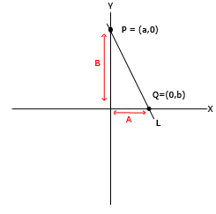
Volver al Índice
Ecuación Segmentada de la Recta
Y
P= A,0
B
Q= 0,B
o
X
A
L

Slide 39
Volver al Índice
Ecuación Segmentada de la Recta
Deducción desde la Ecuación Canónica:
P= (A,0)
Q=(0,B)
m= B-0
0-A

Slide 40
Volver al Índice
Ecuación Segmentada de la Recta
Deducción desde la Ecuación Canónica:
m= B
A

Slide 41
Volver al Índice
Ecuación Segmentada de la Recta
Deducción desde la Ecuación Canónica:
Y-Yo = m(X – Xo)
Y-B = B(X – 0)
A
/ x A
AY – AB = -B(X-0)

Slide 42
Volver al Índice
Ecuación Segmentada de la Recta
Deducción desde la Ecuación Canónica:
AY – AB = -B(X-0)
BX + AY – AB = 0 / AB
X + Y – 1 = 0
A B

Slide 43
Volver al Índice
Ecuación Segmentada de la Recta
Y
P= (0,6)
B
Q= (3,0)
o
X
A
L

Slide 44
Volver al Índice
Ecuación Segmentada de la Recta
X + Y – 1 = 0
3 6

Slide 45
Volver al Índice
Ecuación de Hess
Se expresa:
X cos (φ) +Y sen (φ) –p= 0

Slide 46
Volver al Índice
Ecuación de Hess
Y
Deducción:
B
Parámetro
o
φ
X
A
L
Parámetro: Distancia desde el origen hasta
la recta, la corta perpendicularmente

Slide 47
Volver al Índice
Ecuación de Hess
Y
Deducción:
P sen (φ)
o
φ
X
P cos (φ)
L

Slide 48
Volver al Índice
Ecuación de Hess
Y
Deducción:
Po= (P cos (φ),p Sen (φ)
o
φ
X
L

Slide 49
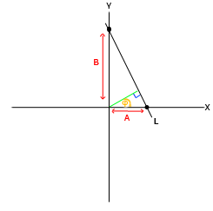
Volver al Índice
Ecuación de Hess
Deducción:
m = p sen (φ)
p cos (φ)

Slide 50
Volver al Índice
Ecuación de Hess
Deducción:
m = sen
cos

Slide 51
Volver al Índice
Ecuación de Hess
Deducción:
m = cos
sen

Slide 52
Volver al Índice
Ecuación de Hess
Deducción:
Reemplazamos en la Forma Canónica:
Y-p sen (φ) = cos (φ) (x- p cos (φ))
sen (φ)

Slide 53
Volver al Índice
Ecuación de Hess
Deducción:
Reemplazamos en la Forma Canónica:
Y-p sen (φ) = cos (φ) (x- p cos (φ)) /x sen (φ)
sen (φ)

Slide 54
Volver al Índice
Ecuación de Hess
Deducción:
Reemplazamos en la Forma Canónica:
2
2
Y sen (φ) –p sen (φ) = x cos (φ) +p cos (φ)

Slide 55
Volver al Índice
Ecuación de Hess
Deducción:
Reemplazamos en la Forma Canónica:
2
2
X cos (φ) +Y sen (φ) –p sen (φ) - p cos (φ) = 0

Slide 56
Volver al Índice
Ecuación de Hess
Deducción:
Reemplazamos en la Forma Canónica:
2
2
X cos (φ) +Y sen (φ) –p (sen (φ) - p cos (φ)) = 0
1

Slide 57
Volver al Índice
Ecuación de Hess
Deducción:
Reemplazamos en la Forma Canónica:
X cos (φ) +Y sen (φ) –p= 0

Slide 58
Volver al Índice
Ecuación de Hess
Y
Ejemplo
8
60º
X
o
L

Slide 59
Volver al Índice
Ecuación de Hess
Y
Ejemplo
8
P sen (60)
60º
X
o
P cos (60)
L

Slide 60
Volver al Índice
Ecuación de Hess
Y
Ejemplo
8
6,9
60º
X
o
4
L

Slide 61
Volver al Índice
Ecuación de Hess
Ejemplo
4((cos (60))+ 6,9((Sen (60)) – 8 = 0

Slide 62
Ecuación normal de la recta.
$\frac{A}{\sqrt{A^{2}+B^{2}}}$x+ $\frac{B}{\sqrt{A^{2}+B^{2}}}$y+ $\frac{C}{\sqrt{A^{2}+B^{2}}}=0$

Slide 63
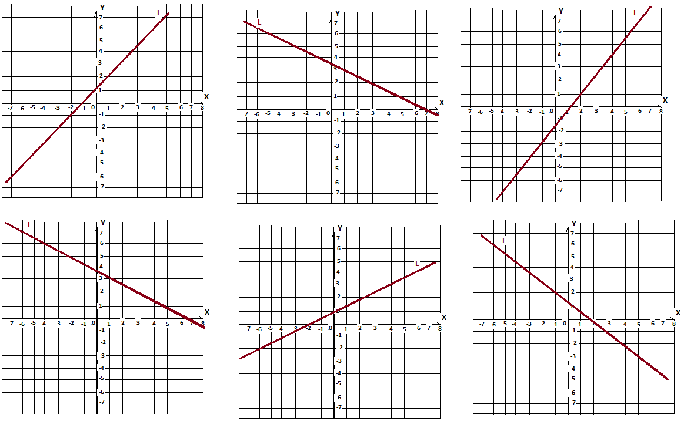
Aplicaciones de las distintas notaciones de la recta en el plano.
1.- Para cada uno de los gráficos, escriba la ecuación de la recta en la forma principal, cartesiana general, canónica y segmentada.

Slide 64
2. En cada uno de los gráficos del ejercicio 1) determine los Interceptos de las rectas con los ejes coordenados.
3.- En cada una de los gráficos anteriores, escriba la ecuación de la recta que es paralela a la dada y que pase por:
Gráfico | Recta paralela , pasa por:
1 | El origen
2 | (-2,3)
3 | (6,1)
4 | (2,-4)
5 | (0,3)
6 | (-5,0)

Slide 65
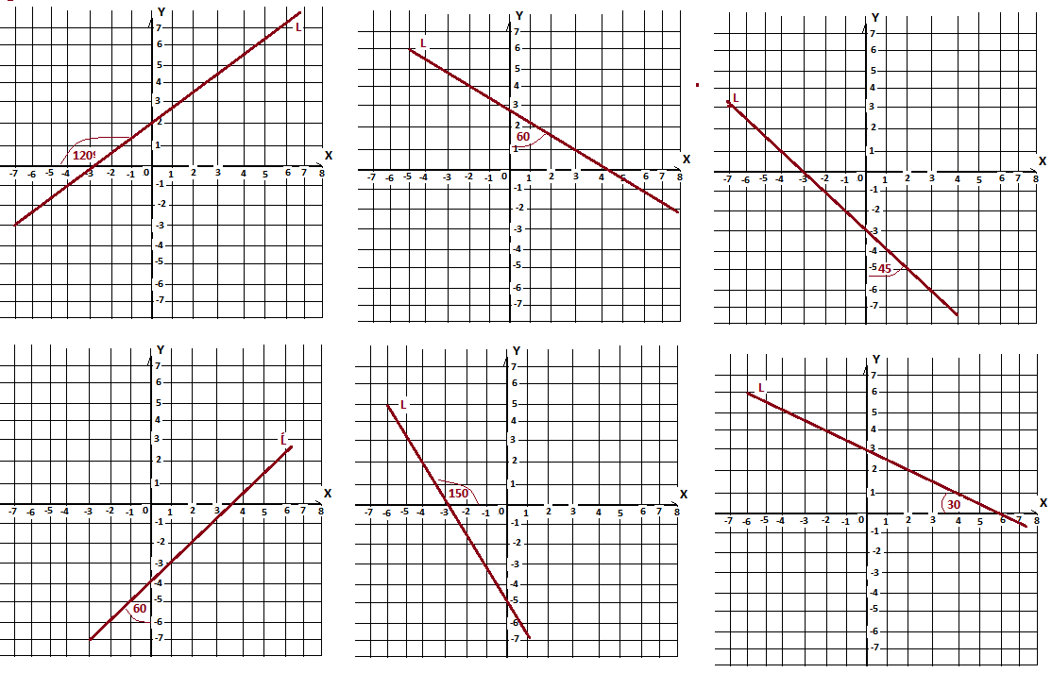
4) En cada uno de los gráficos que se indican, determine la ecuación de la recta.

Slide 66
5) En cada uno de los gráficos del ejercicio 5), determine los Interceptos de la recta con los ejes coordenados.
6) En cada uno de los gráficos que se indican determine el punto de intersección de las rectas $L_{1} y L_{2}$.

Slide 67
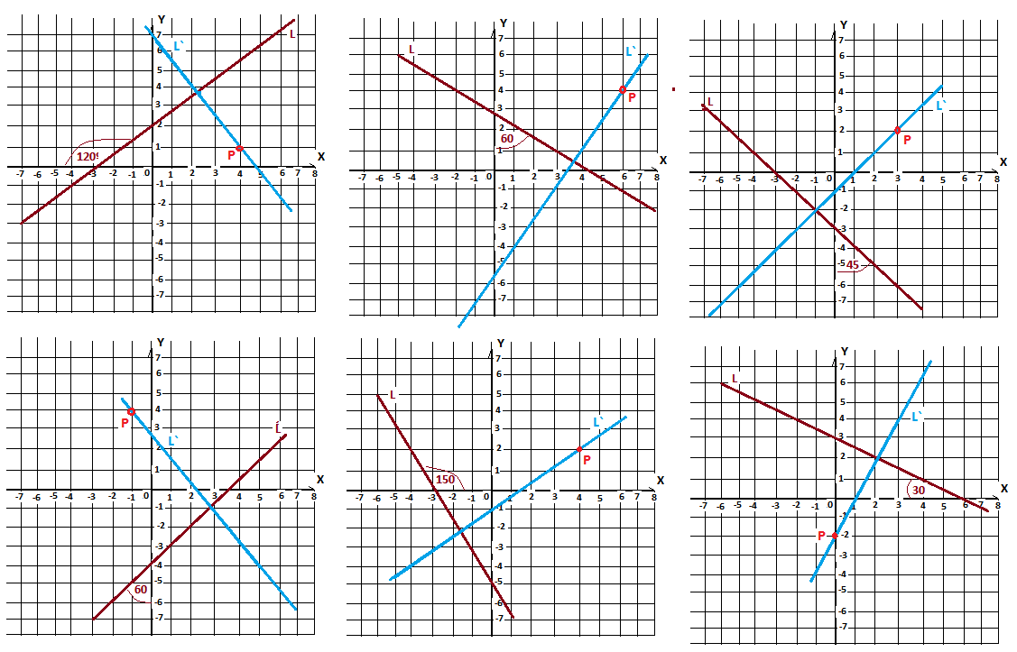
7) Para cada uno de los gráficos la ecuación de la recta perpendicular L` , a la recta dada L y que contenga el punto “P” que se indica.(ver gráficos):

Slide 68
8) En cada uno de los gráficos que se indican, determine la medida del ángulo “X”, escriba además la ecuación de cada una de las rectas.

Slide 69
9) determine la inclinación de cada una de las rectas cuyas ecuaciones se indican:
recta | ecuación
L1 | $$\sqrt{3}x−y−4=0$$
L2 | 4x$+4\sqrt{3}y−12=0$
L3 | 0,5$\sqrt{3}x−\frac{1}{2}y+15=0$
L4 | $3\sqrt{2}x−3\sqrt{2}y−20=0$
L5 | $$−x+y−12=0$$

Slide 70
10 ) Escriba la ecuación general cartesiana de la recta de acuerdo al modelo de Laplace:
recta | Contiene los puntos:
L1 | ( -2,3) y (6,7)
L2 | (3,-1) y (0,4)
L3 | (-5,-1) y (-2,7)
L4 | (4,-2) y el origen
L5 | (-3,0) y ( 0 , 5)

Slide 71
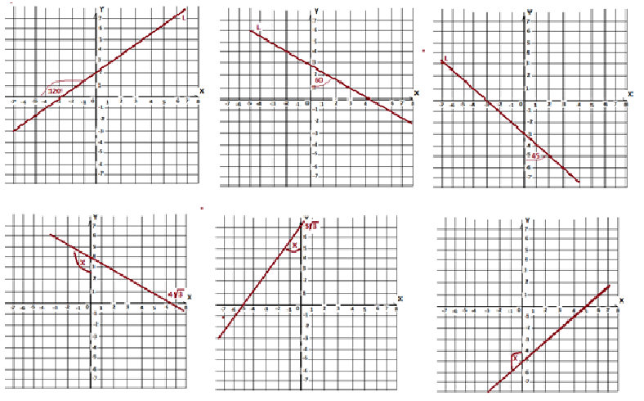
11) Escriba la ecuación de cada una de las rectas de los gráficos de acuerdo al modelo de Laplace.

Slide 72
12) Escriba las ecuaciones de acuerdo al modelo de Hess según los gráficos que se indican:

Slide 73
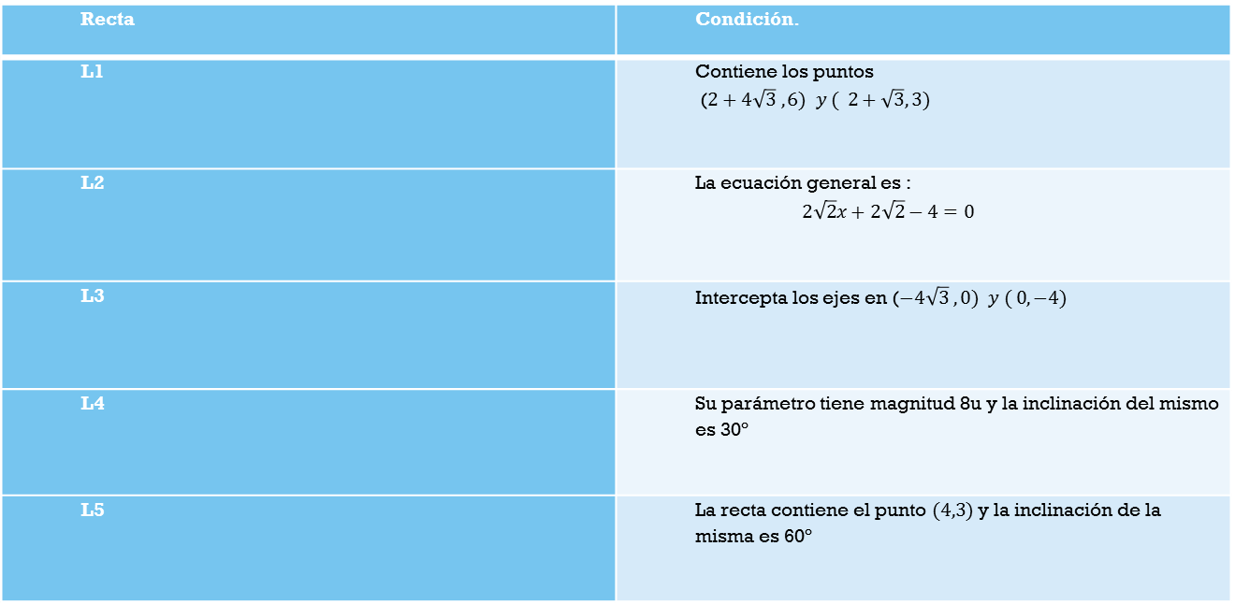
12) Escriba la ecuación de acuerdo al modelo de Hess de las ecuaciones que se indican:
Recta | Condición.
L1 | Contiene los puntos ($2+4\sqrt{3} , 6) y ( 2+\sqrt{3}, 3)$
L2 | La ecuación general es : $$2\sqrt{2}x+2\sqrt{2}−4=0$$
L3 | Intercepta los ejes en ($−4\sqrt{3} , 0) y ( 0,−4)$
L4 | Su parámetro tiene magnitud 8u y la inclinación del mismo es 30º
L5 | La recta contiene el punto $(4,3)$ y la inclinación de la misma es 60º

Slide 74
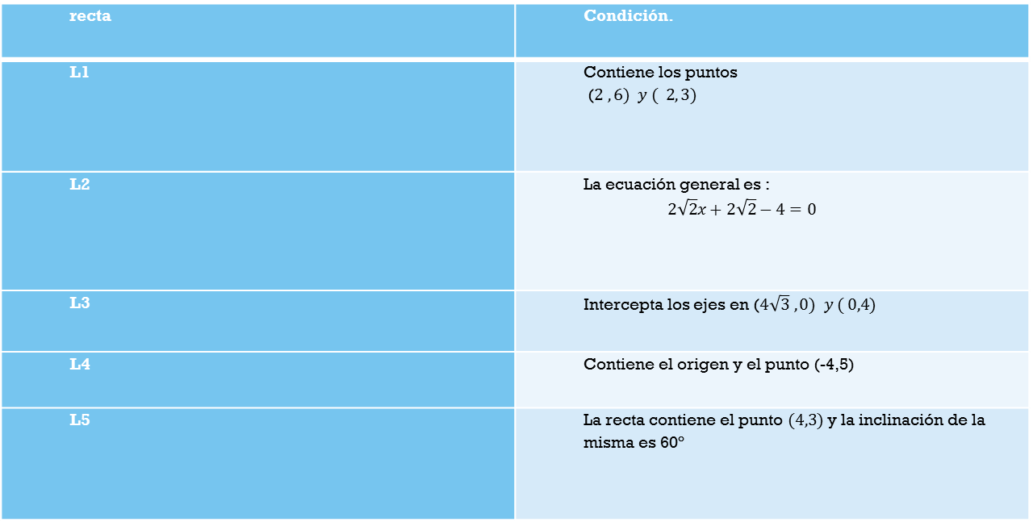
13) escriba la ecuación normal de cada una de las rectas del punto 12).
14) Escriba la ecuación vectorial de la recta según sea el caso:
recta | Condición.
L1 | Contiene los puntos ($2 , 6) y ( 2, 3)$
L2 | La ecuación general es : $$2\sqrt{2}x+2\sqrt{2}−4=0$$
L3 | Intercepta los ejes en ($4\sqrt{3} , 0) y ( 0,4)$
L4 | Contiene el origen y el punto (-4,5)
L5 | La recta contiene el punto $(4,3)$ y la inclinación de la misma es 60º

Slide 75
Volver al Índice
Para ver ejercicios y más material sobre matemáticas y física visitar
http://www.guiasdeapoyo.net/

Slide 76
Gracias.
Montoya.-

